Slide 1


การประเมินน้ำหลากในพื้นที่ลุ่มน้ำต่างๆ และการประเมินปริมาณน้ำไหลลงอ่างเก็บน้ำ
กุลยา เจริญกิจเกษตร
นักอุทกวิทยาชำนาญการ
ส่วนอุทกวิทยา สำนักบริหารจัดการน้ำและอุทกวิทยา
กรมชลประทาน

Slide 2
การประเมินน้ำหลากในพื้นที่ลุ่มน้ำต่างๆ และการประเมินปริมาณน้ำไหลลงอ่างเก็บน้ำ
วัตถุประสงค์ เพื่อให้ผู้เข้ารับการฝึกอบรมมีความรู้ ความเข้าใจถึงรายละเอียดขั้นตอนการปฏิบัติงาน ของกระบวนการประเมินปริมาณน้ำไหลลงอ่างเก็บน้ำ และการประเมินกราฟน้ำหลาก
แนวทางการฝึกอบรม
การรวบรวมข้อมูลน้ำท่ารายเดือน
การแปลงค่าข้อมูลน้ำท่ารายเดือนที่สถานีดัชนี ด้วยแฟคเตอร์ปรับค่า
การวิเคราะห์ลักษณะทางกายภาพของพื้นที่ลุ่มน้ำ
การประเมินค่าสัมประสิทธิ์การเกิดน้ำท่า

Slide 3
การประเมินน้ำหลากในพื้นที่ลุ่มน้ำต่างๆ
การประเมินปริมาณน้ำหลาก หรือปริมาณน้ำนองสูงสุด
วิธี Rational Formula : ใช้วิเคราะห์กรณีลุ่มน้ำขนาดพื้นที่น้อยกว่า 25 ตารางกิโลเมตร
วิธีวิเคราะห์ลุ่มน้ำรวม (Regional Analysis): ใช้วิเคราะห์กรณีโครงการฝายทดน้ำ
วิธีประยุกต์ใช้กราฟหนึ่งหน่วยน้ำท่า (Unit Hydrograph): ใช้วิเคราะห์กรณีโครงการอ่างเก็บน้ำ

Slide 4
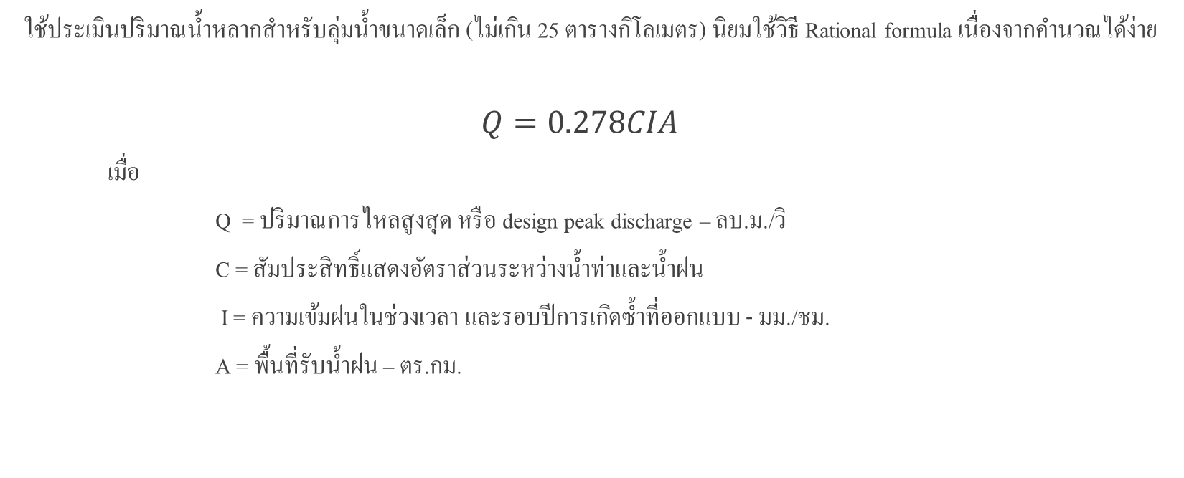
วิธี Rational Formula
ใช้ประเมินปริมาณน้ำหลากสำหรับลุ่มน้ำขนาดเล็ก (ไม่เกิน 25 ตารางกิโลเมตร) นิยมใช้วิธี Rational formula เนื่องจากคำนวณได้ง่าย
$$Q=0.278CIA$$
เมื่อ
Q = ปริมาณการไหลสูงสุด หรือ design peak discharge – ลบ.ม./วิ
C = สัมประสิทธิ์แสดงอัตราส่วนระหว่างน้ำท่าและน้ำฝน
I = ความเข้มฝนในช่วงเวลา และรอบปีการเกิดซ้ำที่ออกแบบ - มม./ชม.
A = พื้นที่รับน้ำฝน – ตร.กม.

Slide 5
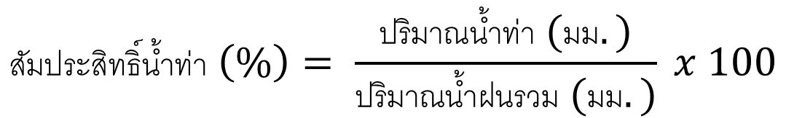
การประเมินค่าสัมประสิทธิ์การเกิดน้ำท่า
$$สัมประสิทธิ์น้ำท่า \left(\%\right)= \frac{ปริมาณน้ำท่า (มม.)}{ปริมาณน้ำฝนรวม (มม.)} x 100$$
วิธีการดัดแปลงกราฟหนึ่งหน่วยน้ำท่าด้วยการกระจายกราฟน้ำท่าที่ได้จากกาตรวจวัด
วิธีศึกษาโดยแบบจำลองน้ำฝน – น้ำท่า (Rainfall – Runoff model)
เลือกใช้ค่าจากงานศึกษาทางวิชาการต่างๆ

Slide 6
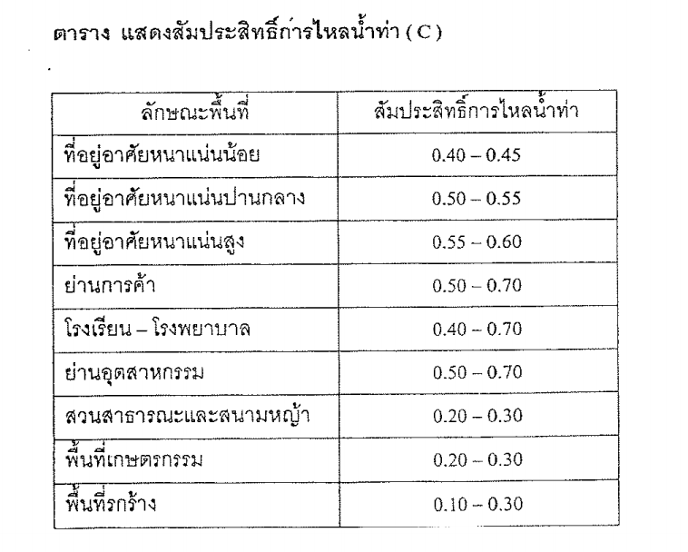
สัมประสิทธิ์แสดงอัตราส่วนระหว่างน้ำท่าและน้ำฝน
ที่มา: ความสัมพันธ์ระหว่างความเข้มฝน – ช่วงเวลา – ความถี่ฝน และเปอร์เซ็นต์การแผ่กระจายของปริมาณฝนสูงสุดในช่วงเวลา 24 ชั่วโมง
http://hydrology.rid.go.th/research-hydro/filepdf/idfUN040609.pdf

Slide 7

ความเข้มฝนในช่วงเวลา และรอบปีการเกิดซ้ำที่ออกแบบ
ช่วงเวลาของความเข้มฝน คำนวณได้จาก
$T_{c}= {\left(0.87L^{3}/H\right)}^{0.385}$
เมื่อ
T_{c} = ช่วงเวลาของความเข้มฝน – ชม.
L = ความยาวลำน้ำสายใหญ่จากจุดออก ถึงจุดไกลสุดบนสันปันน้ำ – กม.
H = ความแตกต่างระดับ – ม. = 1000LS
S = ความลาดชันเฉลี่ยลำน้ำสายหลัก

Slide 8
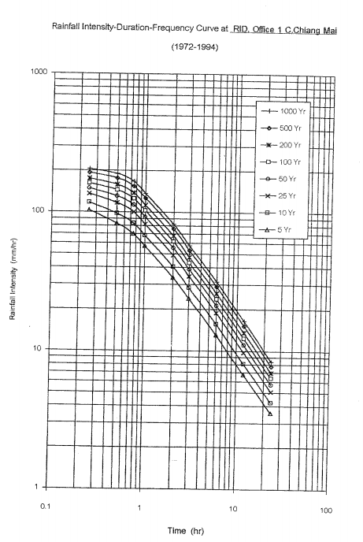
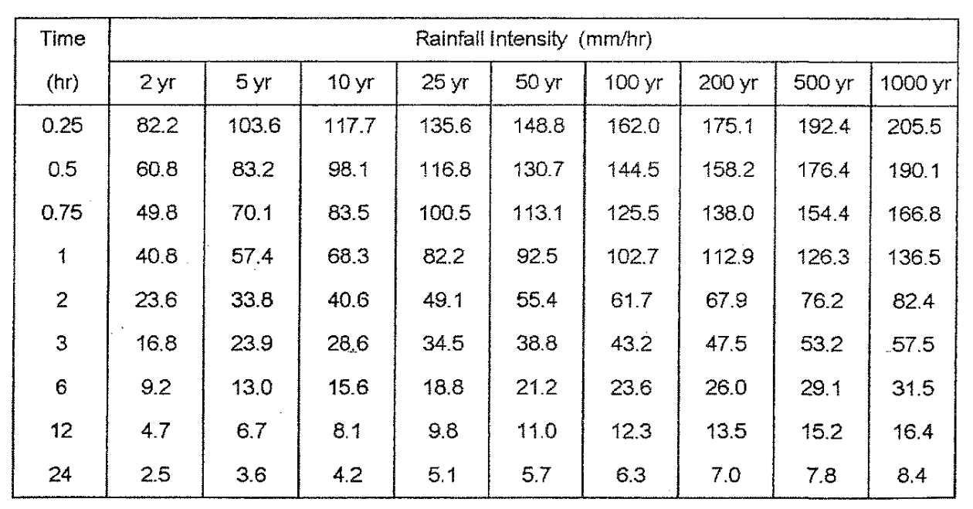
ความเข้มฝนในช่วงเวลา และรอบปีการเกิดซ้ำที่ออกแบบ
Rainfall Intensity-Duration-Frequency Curve (IDF curve)
ที่มา: http://hydrology.rid.go.th/research-hydro/filepdf/idfUN040609.pdf

Slide 9
วิธีวิเคราะห์ลุ่มน้ำรวม (Regional Analysis)
มีขั้นตอนดังต่อไปนี้
รวบรวม และตรวจสอบข้อมูลปริมาณน้ำนองสูงสุดรายปี จากสถานีในลุ่มน้ำใกล้เคียงที่ตั้งโครงการ
สร้างความสัมพันธ์ระหว่างค่าเฉลี่ยปริมาณน้ำนองสูงสุดรายปี (Q_{F}) กับ พื้นที่รับน้ำฝน (A)
Q_{F} = aA^{b}
ทำการแจกแจงความถี่โดยทฤษฎีกัมเบล (Gumbel distribution) ของแต่ละสถานี ได้เป็นค่าปริมาณน้ำนองสูงสุดที่รอบปีการเกิดซ้ำ Tr (Q_{Tr})
คำนวณอัตราส่วน Q_{Tr} / Q_{F}
คำนวณ Q_{Tr} ของโครงการ

Slide 10
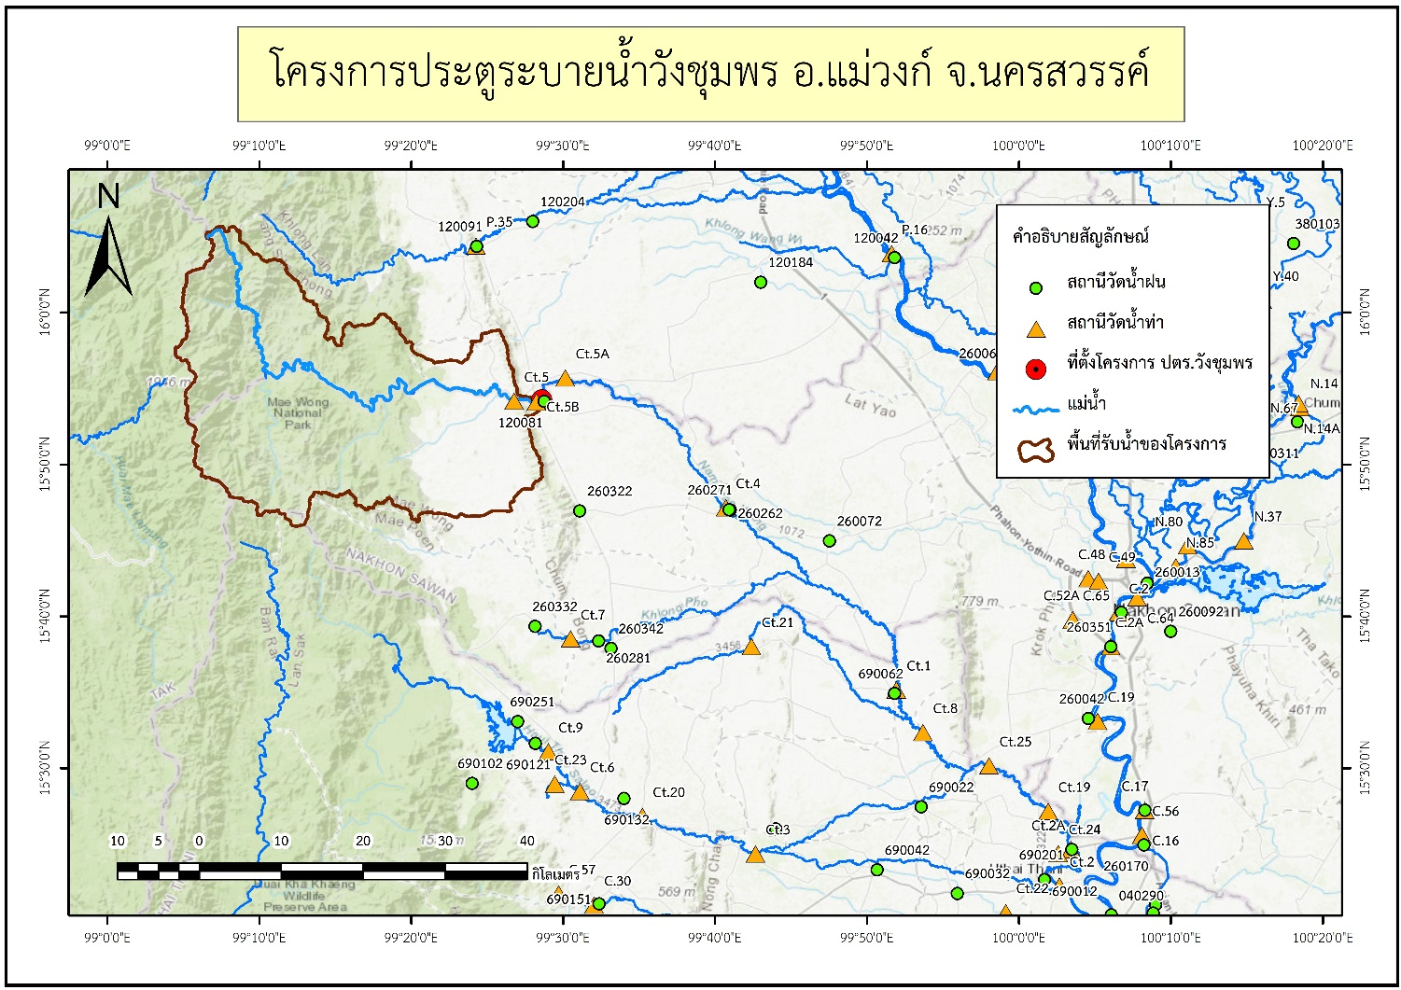
ตัวอย่าง โครงการประตูระบายน้ำวังชุมพร
รวบรวมข้อมูลปริมาณน้ำนองสูงสุดจากสถานีตรวจวัดปริมาณน้ำท่า

Slide 11
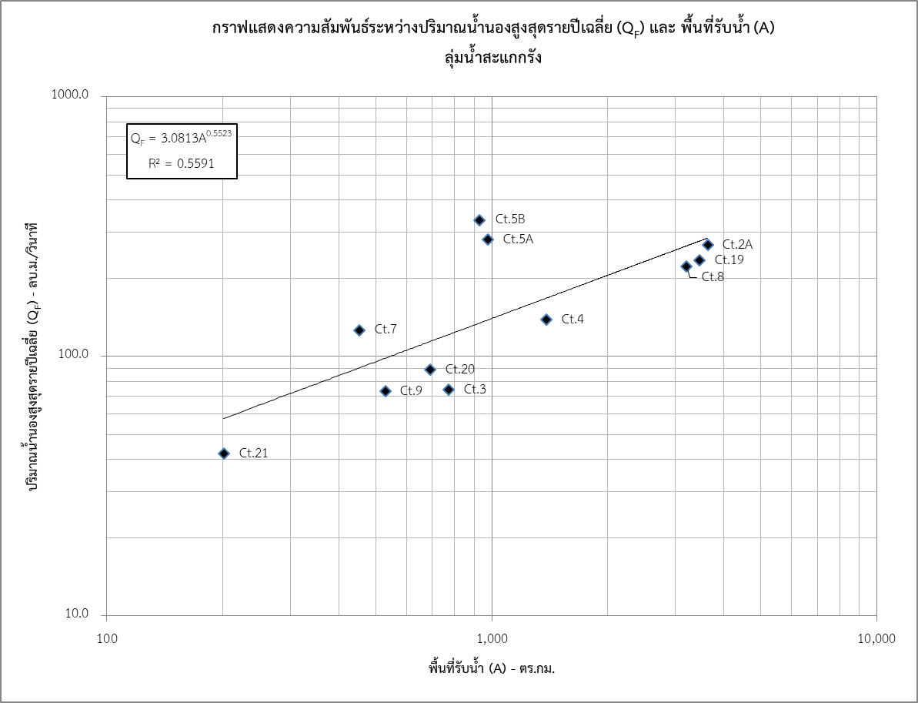
ตัวอย่าง (ต่อ)
Q_{F} = aA^{b}
สร้างความสัมพันธ์ระหว่างค่าเฉลี่ยปริมาณน้ำนองสูงสุดรายปี (Q_{F}) กับ พื้นที่รับน้ำฝน (A)
ทำการแจกแจงความถี่โดยทฤษฎีกัมเบล (Gumbel distribution)

Slide 12
ตัวอย่าง (ต่อ)
1. แทน A ลงในสมการ
2. คำนวณ Q_{Tr}ของโครงการ
**แนะนำเฉพาะกรณีมีสถานีอยู่ในลำน้ำเดียวกันกับโครงการ

Slide 13
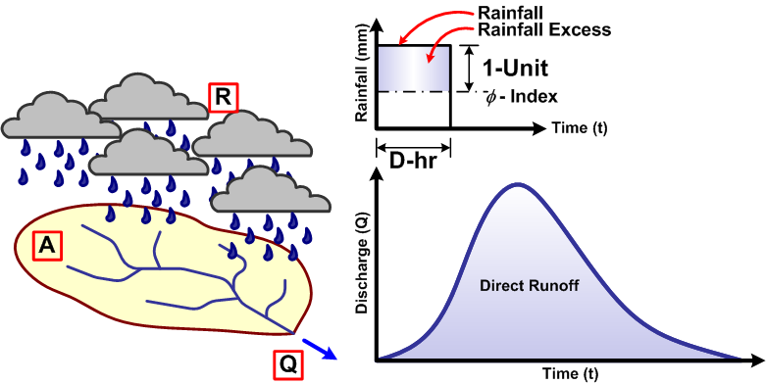
วิธีประยุกต์ใช้กราฟหนึ่งหน่วยน้ำท่า (Unit Hydrograph)
กราฟหนึ่งหน่วยน้ำท่า (Unit Hydrograph) หมายถึง กราฟน้ำท่าโดยตรง (Direct runoff) ที่เกิดจากฝนส่วนเกิน 1 หน่วย ซึ่งตกสม่ำเสมอทั่วทั้งลุ่มน้ำ ด้วยอัตราที่คงที่ตลอดใน 1 ช่วงเวลาที่กำหนด (Standard duration) ระยะเวลาของการเกิดน้ำท่าโดยตรง จากฝนส่วนเกินในช่วงเวลาที่กำหนดนั้น จะคงที่เสมอ ค่า ordinate ของกราฟน้ำท่าจะเป็นสัดส่วนโดยตรงกับค่าปริมาณฝนส่วนเกิน กราฟน้ำท่ารวมซึ่งเกิดจากฝนส่วนเกินหลายๆ ช่วงเวลาที่กำหนด จะประมาณได้โดยการ lag กราฟน้ำท่าของฝนส่วนเกินแต่ละช่วงเวลา แล้วบวกค่า ordinate ของกราฟน้ำท่าย่อยๆ เข้าด้วยกัน ได้เป็นกราฟน้ำท่ารวม

Slide 14
แนวความคิดทฤษฎี Unit Hydrograph
นิยมใช้กับลุ่มน้ำที่มีขนาดไม่เกิน 5,000 ตารางกิโลเมตร
ลักษณะทางกายภาพของลุ่มน้ำไม่เปลี่ยนแปลงมากนัก
ความเข้มฝนและการกระจายตัวของฝนมีความสม่ำเสมอ
กราฟหนึ่งหน่วยน้ำท่าเป็นแบบ linear คือการสมมุติว่า ordinates ของปริมาณการไหลของน้ำท่าเป็นสัดส่วนกับปริมาตรน้ำท่า (runoff volume) ของพายุฝนทุกลูกที่มี duration อันเดียวกัน และมีฐานเวลา (time base) ของกราฟน้ำท่าทุกลูกเท่ากัน

Slide 15
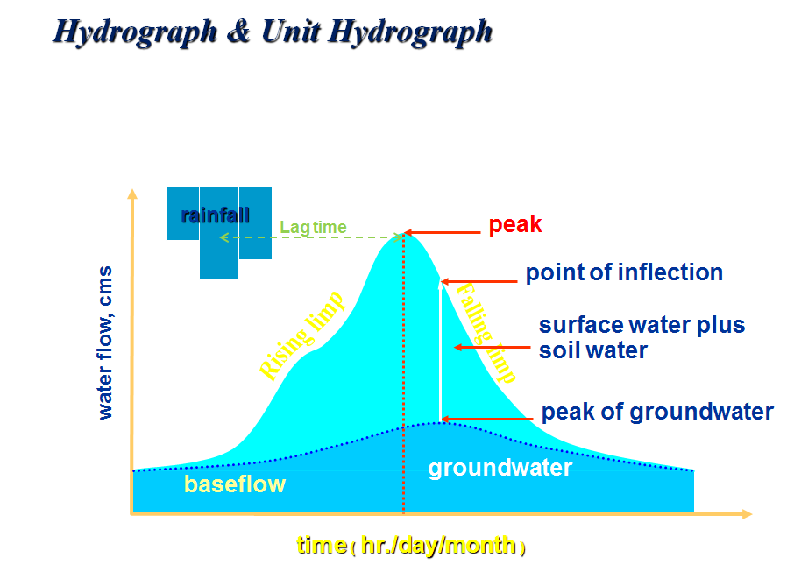

Slide 16
Hydrograph & Unit Hydrograph
ส่วนขึ้น (Rising limb) : เป็นช่วงแรกของการเกิดพายุฝน ปริมาณน้ำในลำน้ำมากขึ้น อัตราการไหลสูงขึ้นตามเวลาที่ผ่านไปจนถึงจุดสูงสุด ขึ้นอยู่กับสภาพของลุ่มน้ำ และความรุนแรงของพายุฝน
ส่วนยอด (Peak or Crest segment) : เป็นบริเวณที่มีอัตราการไหลสูงสุด อยู่ระหว่าง inflection point ของโค้งส่วนเพิ่มและโค้งส่วนลด
ส่วนลด (Recession curve or Falling limb) : ช่วงที่มีการไหลออกจากลุ่มน้ำหลังจากที่มีอัตราการไหลสูงสุด
จุดเปลี่ยนโค้งคว่ำเป็นโค้งหงาย (Point of inflection) : เป็นจุดที่กำหนดว่า นับตั้งแต่เวลา ณ จุดนี้เป็นต้นไป การเกิดน้ำไหลบ่าหน้าดินจากการตกของฝนครั้งนั้นๆ สิ้นสุดลงแล้ว
Lag time มี 2 ความหมาย
ช่วงเวลาตั้งแต่ฝนเริ่มตกจนกระทั่งน้ำท่าเริ่มเพิ่มขึ้น
ช่วงเวลาจากจุดกึ่งกลางของฝนตกจนถึงจุดสูงสุด
Time to peak (Tp) : เวลาจากเริ่มมีฝนส่วนเกิน (rainfall excess) ถึงจุดที่มีอัตราการไหลสูงสุดของกราฟน้ำท่า
Recession time (Tr) : เวลาของโค้งส่วนลด คือ เวลาจากจุดที่มีอัตราการไหลสูงสุดถึงจุดสิ้นสุดของการไหลบนผิวดิน (surface runoff)
Time base (Tb) : เวลาฐาน คือ เวลาทั้งหมดของกราฟน้ำท่าบนผิวดิน
Time of concentration (Tc) : ระยะเวลาที่น้ำท่าไหลมาจากจุดที่ไกลที่สุดของลุ่มน้ำมาผ่านจุดปากแม่น้ำ (outlet)

Slide 17
วิธีประยุกต์ใช้กราฟหนึ่งหน่วยน้ำท่า (Unit Hydrograph)
มีขั้นตอนดังต่อไปนี้
ศึกษาข้อมูลลักษณะกายภาพลุ่มน้ำของโครงการ
การวิเคราะห์ปริมาณฝนส่วนเกิน
การสังเคราะห์กราฟหนึ่งหน่วยน้ำท่า
วิเคราะห์ปริมาณน้ำนองสูงสุดที่รอบปีการเกิดซ้ำต่างๆ ของโครงการ
Notes:
ปริมาณน้ำนอง + baseflow

Slide 18
ศึกษาข้อมูลลักษณะกายภาพลุ่มน้ำของโครงการ
A = ขนาดพื้นที่รับน้ำฝน – ตร.กม.
L =ความยาวตามลำน้ำ จากจุดที่พิจารณาไปจนถึงจุดไกลสุดบนสันปันน้ำ – กม.
Lc =ความยาวตามลำน้ำ จากจุดที่พิจารณาไปจนถึงจุดบนลำน้ำที่ใกล้จุดศูนย์ถ่วงของลุ่มน้ำมากที่สุด – กม.
S = ความลาดเทเฉลี่ยของลำน้ำสายหลัก
Lc
L
s
A

Slide 19
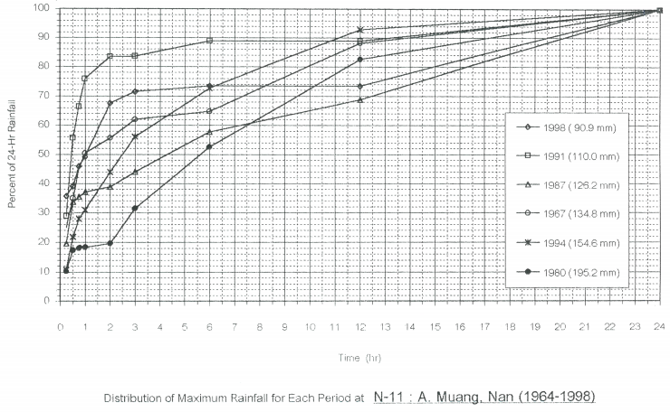
การวิเคราะห์ปริมาณฝนส่วนเกิน
การวิเคราะห์ฝนสูงสุดที่รอบปีการเกิดซ้ำต่างๆ
วิเคราะห์เปอร์เซ็นต์การแผ่กระจายฝนของปริมาณฝนสูงสุดในช่วงเวลา 24 ชั่วโมง
นำค่าสัมประสิทธิ์น้ำท่ามาคำนวณเป็นปริมาณฝนส่วนเกิน

Slide 20
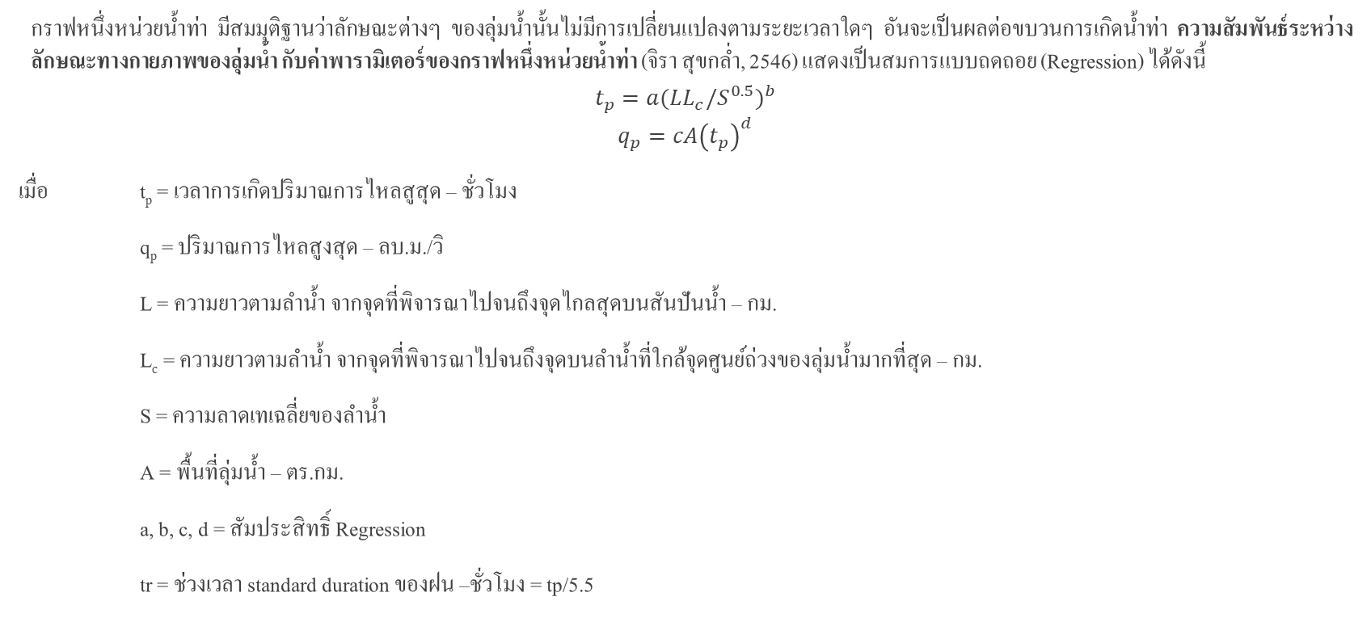
การสังเคราะห์กราฟหนึ่งหน่วยน้ำท่า
กราฟหนึ่งหน่วยน้ำท่า มีสมมุติฐานว่าลักษณะต่างๆ ของลุ่มน้ำนั้นไม่มีการเปลี่ยนแปลงตามระยะเวลาใดๆ อันจะเป็นผลต่อขบวนการเกิดน้ำท่า ความสัมพันธ์ระหว่างลักษณะทางกายภาพของลุ่มน้ำ กับค่าพารามิเตอร์ของกราฟหนึ่งหน่วยน้ำท่า (จิรา สุขกล่ำ, 2546) แสดงเป็นสมการแบบถดถอย (Regression) ได้ดังนี้
$$t_{p}={a(LL_{c}/S^{0.5})}^{b}$$
$$q_{p}={cA\left(t_{p}\right)}^{d}$$
เมื่อ t_{p} = เวลาการเกิดปริมาณการไหลสูสุด – ชั่วโมง
q_{p} = ปริมาณการไหลสูงสุด – ลบ.ม./วิ
L = ความยาวตามลำน้ำ จากจุดที่พิจารณาไปจนถึงจุดไกลสุดบนสันปันน้ำ – กม.
L_{c} = ความยาวตามลำน้ำ จากจุดที่พิจารณาไปจนถึงจุดบนลำน้ำที่ใกล้จุดศูนย์ถ่วงของลุ่มน้ำมากที่สุด – กม.
S = ความลาดเทเฉลี่ยของลำน้ำ
A = พื้นที่ลุ่มน้ำ – ตร.กม.
a, b, c, d = สัมประสิทธิ์ Regression
tr = ช่วงเวลา standard duration ของฝน –ชั่วโมง = tp/5.5

Slide 21
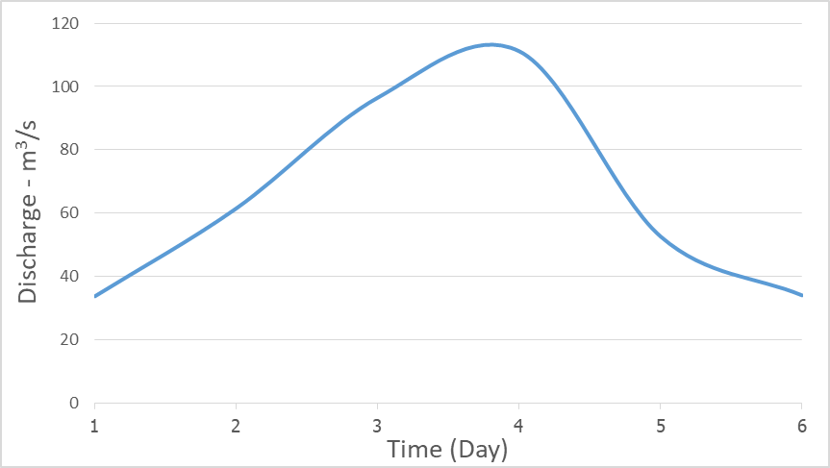
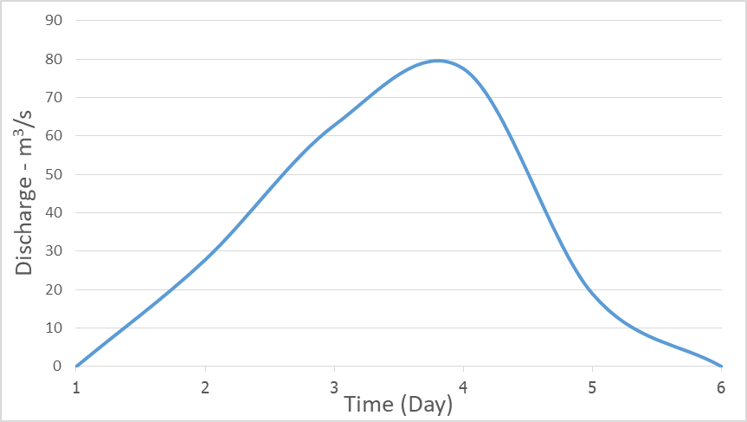
ขั้นตอนการสังเคราะห์กราฟหนึ่งหน่วยน้ำท่า
1. คัดเลือกสถานีตรวจวัดปริมาณน้ำท่า และรวบรวมข้อมูลปริมาณน้ำท่า
2. คำนวณพารามิเตอร์แสดงคุณลักษณะทางกายภาพลุ่มน้ำในแต่ละสถานี (A, L, L_{c}, S)
3. คำนวณพารามิเตอร์ทางอุทกวิทยาของแต่ละสถานี
- คัดเลือกน้ำท่าช่วงที่เกิดน้ำนองอันเนื่องมาจากพายุฝน สร้างเป็นกราฟน้ำท่า หลายๆ ลูก
- นำกราฟน้ำท่าแต่ละลูกมาคำนวณกราฟหนึ่งหน่วยน้ำท่า
- แยก Baseflow
- คำนวณปริมาตรทั้งหมดของน้ำท่าผิวดินเทียบเป็นความลึกเฉลี่ยทั่วพื้นที่ลุ่มน้ำ
- สร้างกราฟหนึ่งหน่วยน้ำท่า
- นำกราฟหนึ่งหน่วยน้ำท่าที่เกิดจากพายุฝนแต่ละลูกมาเฉลี่ย ได้กราฟหนึ่งหน่วยน้ำท่า และ t_{p} กับ q_{p}/A ของแต่ละสถานี

Slide 22
ขั้นตอนการสังเคราะห์กราฟหนึ่งหน่วยน้ำท่า (ต่อ)
4. สร้างความสัมพันธ์ Regression ของค่า t_{p} กับ LL_{c}/S^{0.5} และ q_{p}/A กับ t_{p} จะได้ค่าสัมประสิทธิ์ a, b, c, d ของแต่ละลุ่มน้ำ
5. สร้างกราฟหนึ่งหน่วยน้ำท่าเฉลี่ย และกราฟหนึ่งหน่วยน้ำท่าในรูปแบบไม่มีหน่วย ซึ่งแสดงความสัมพันธ์ระหว่างอัตราส่วนเวลา t/t_{p} และอัตราส่วนปริมาณการไหล q/q_{p} ของแต่ละลุ่มน้ำ

Slide 23
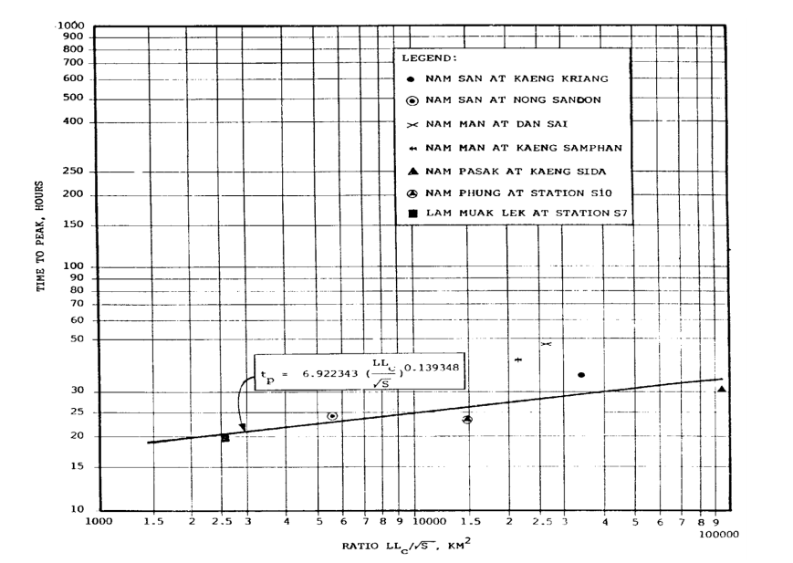
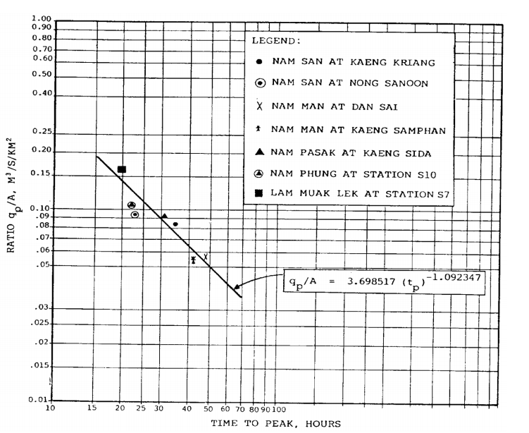
ผลการสังเคราะห์กราฟหนึ่งหน่วยน้ำท่า
t_{p}
q_{p}
ที่มา: หนังสืออุทกวิทยาประยุกต์, ดร.วีระพล แต้สมบัติ, 2531

Slide 24
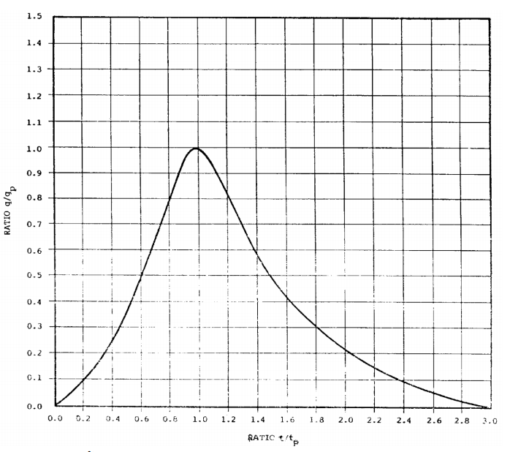
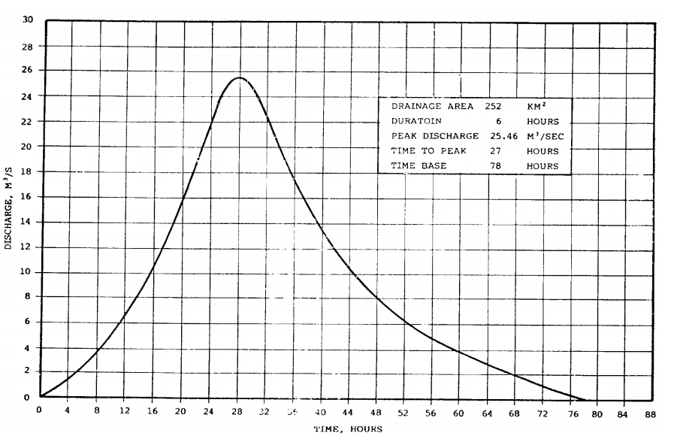
ผลการสังเคราะห์กราฟหนึ่งหน่วยน้ำท่า (ต่อ)
Dimensionless unit hydrograph
กราฟหนึ่งหน่วยน้ำท่า
ที่มา: หนังสืออุทกวิทยาประยุกต์, ดร.วีระพล แต้สมบัติ, 2531

Slide 25
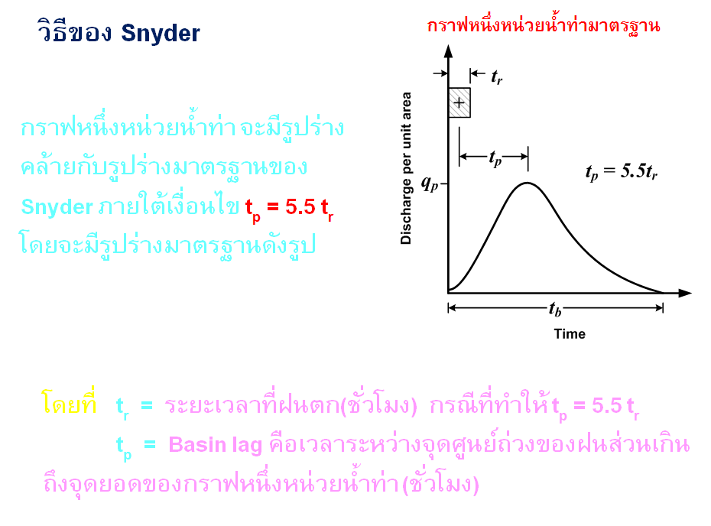
วิธี Snyder

Slide 26
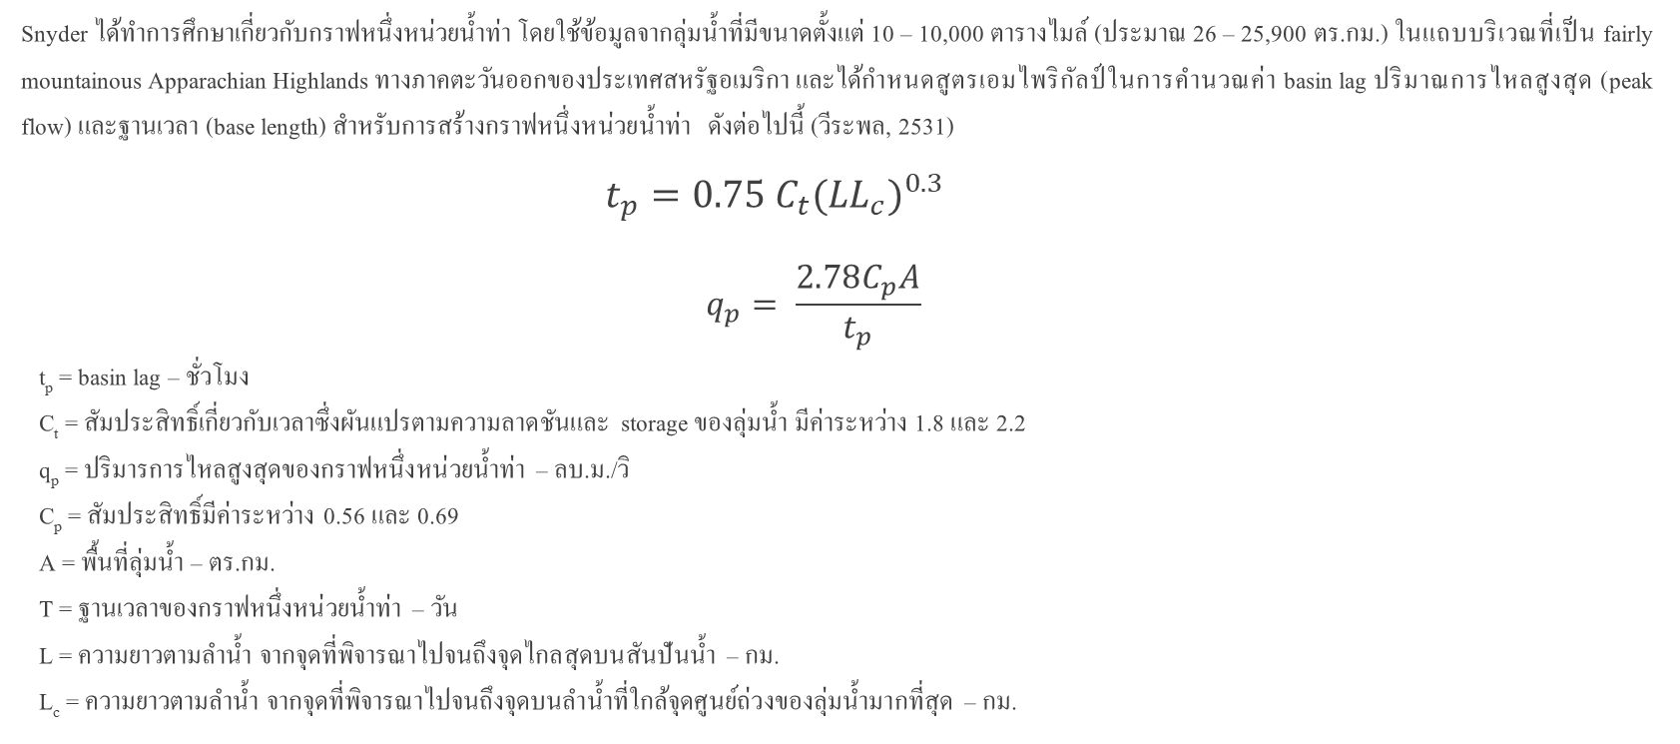
วิธี Snyder
Snyder ได้ทำการศึกษาเกี่ยวกับกราฟหนึ่งหน่วยน้ำท่า โดยใช้ข้อมูลจากลุ่มน้ำที่มีขนาดตั้งแต่ 10 – 10,000 ตารางไมล์ (ประมาณ 26 – 25,900 ตร.กม.) ในแถบบริเวณที่เป็น fairly mountainous Apparachian Highlands ทางภาคตะวันออกของประเทศสหรัฐอเมริกา และได้กำหนดสูตรเอมไพริกัลป์ในการคำนวณค่า basin lag ปริมาณการไหลสูงสุด (peak flow) และฐานเวลา (base length) สำหรับการสร้างกราฟหนึ่งหน่วยน้ำท่า ดังต่อไปนี้ (วีระพล, 2531)
$t_{p}=0.75 C_{t}{(LL_{c})}^{0.3}$
$$q_{p}= \frac{2.78C_{p}A}{t_{p}}$$
t_{p} = basin lag – ชั่วโมง
C_{t} = สัมประสิทธิ์เกี่ยวกับเวลาซึ่งผันแปรตามความลาดชันและ storage ของลุ่มน้ำ มีค่าระหว่าง 1.8 และ 2.2
q_{p} = ปริมารการไหลสูงสุดของกราฟหนึ่งหน่วยน้ำท่า – ลบ.ม./วิ
C_{p} = สัมประสิทธิ์มีค่าระหว่าง 0.56 และ 0.69
A = พื้นที่ลุ่มน้ำ – ตร.กม.
T = ฐานเวลาของกราฟหนึ่งหน่วยน้ำท่า – วัน
L = ความยาวตามลำน้ำ จากจุดที่พิจารณาไปจนถึงจุดไกลสุดบนสันปันน้ำ – กม.
L_{c} = ความยาวตามลำน้ำ จากจุดที่พิจารณาไปจนถึงจุดบนลำน้ำที่ใกล้จุดศูนย์ถ่วงของลุ่มน้ำมากที่สุด – กม.

Slide 27
ตัวอย่างการประยุกต์ใช้กราฟหนึ่งหน่วยน้ำท่า
A = 18.04 ตร.กม
L = 8.94 กม.
Lc = 5.27 กม.
S = 1:10
Tp = 0.75Ct(LLc)^^{0.3} (4)
Ct = 1.8 – 2.2
Qp = (0.275CpA)/Tp (0.798)
Cp = 0.56 – 0.69

Slide 28
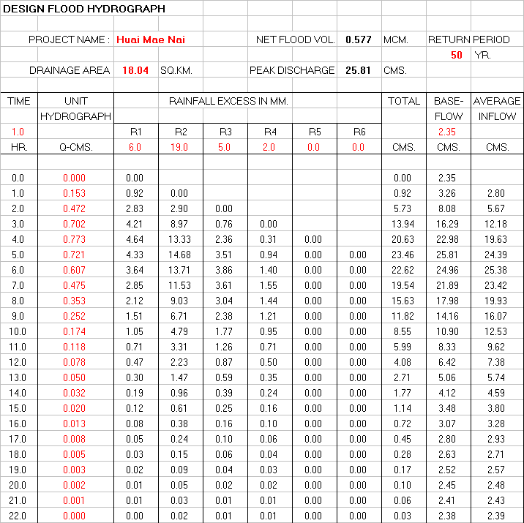
ตัวอย่างการประยุกต์ใช้กราฟหนึ่งหน่วยน้ำท่า
25
ปริมาณฝนสูงสุด 1วัน
25 ปี = 118 มม.
ปริมาณน้ำสูงสุด
25 ปี = 26 ลบ.ม./วินาที

Slide 29
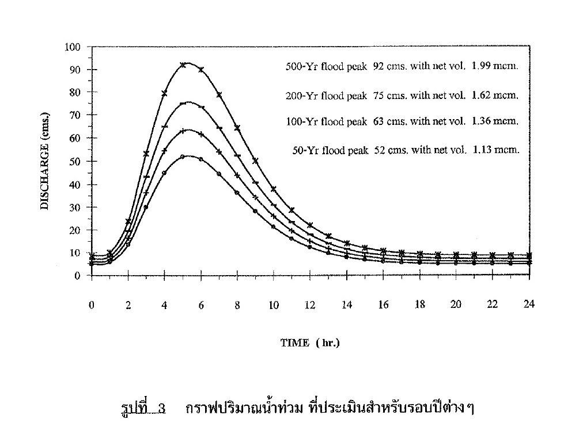
ตัวอย่างการประยุกต์ใช้กราฟหนึ่งหน่วยน้ำท่า

Slide 30
การประเมินปริมาณน้ำไหลลงอ่างเก็บน้ำ
การประเมินปริมาณน้ำต้นทุน
การประเมินปริมาณน้ำไหลลงอ่างเก็บน้ำตามสถานการณ์น้ำ

Slide 31
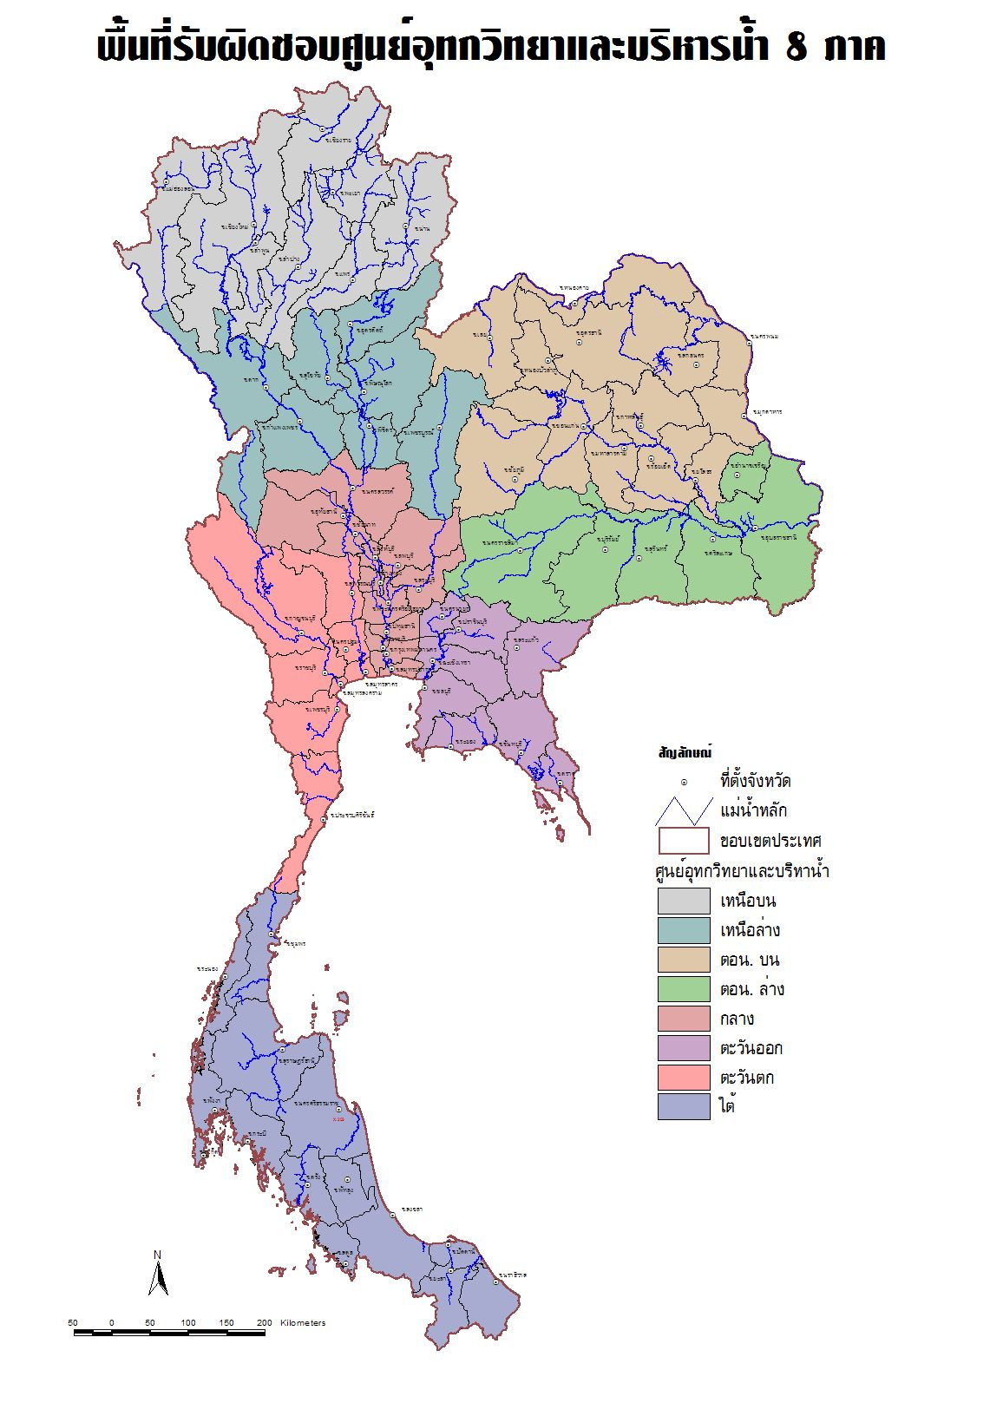
การประเมินปริมาณน้ำต้นทุน
ศูนย์อุทกวิทยาชลประทานภาคเหนือตอนบน
hydro-1.rid.go.th
ศูนย์อุทกวิทยาชลประทานภาคตะวันออกเฉียงเหนือตอนบน hydro-3.rid.go.th
ศูนย์อุทกวิทยาชลประทานภาคเหนือตอนล่าง
hydro-2.rid.go.th
1. รวบรวมข้อมูล
รวบรวมข้อมูลปริมาณน้ำท่ารายเดือน ในลุ่มน้ำที่โครงการตั้งอยู่ และพื้นที่ใกล้เคียง
รวบรวมข้อมูลปริมาณฝนรายเดือน บริเวณพื้นที่โครงการ และพื้นที่ใกล้เคียง
แหล่งข้อมูล
ฝ่ายสารสนเทศและพยากรณ์น้ำ
ศูนย์อุทกวิทยาชลประทานภาค ทั้ง 8 ภาค
ศูนย์อุทกวิทยาชลประทานภาคตะวันออกเฉียงเหนือตอนล่าง hydro-4.rid.go.th
ศูนย์อุทกวิทยาชลประทานภาคกลาง
hydro-5.rid.go.th
ศูนย์อุทกวิทยาชลประทานภาคตะวันตก
hydro-7.rid.go.th
ศูนย์อุทกวิทยาชลประทาน ภาคตะวันออก hydro-6.rid.go.th
ศูนย์อุทกวิทยาชลประทานภาคใต้
hydro-7.rid.go.th

Slide 32
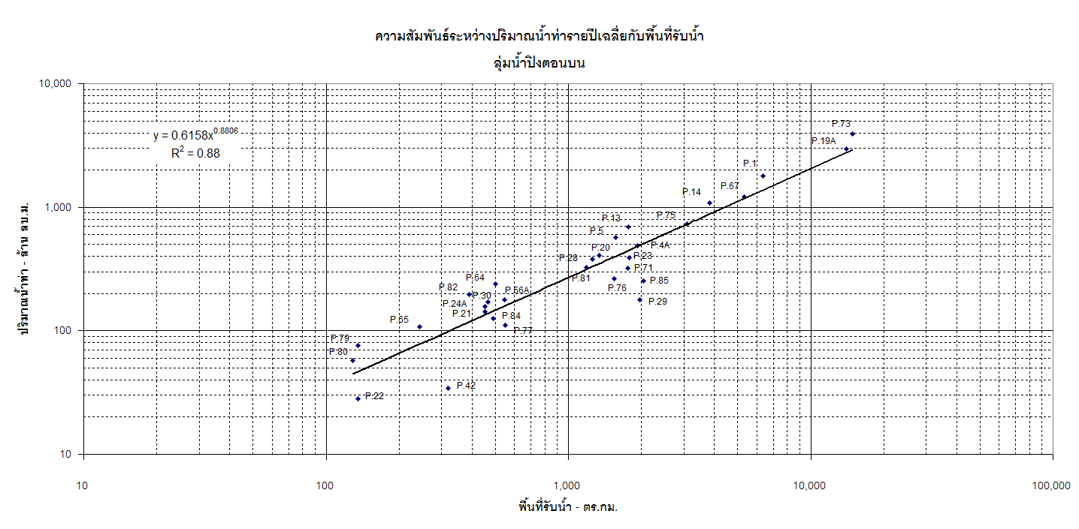
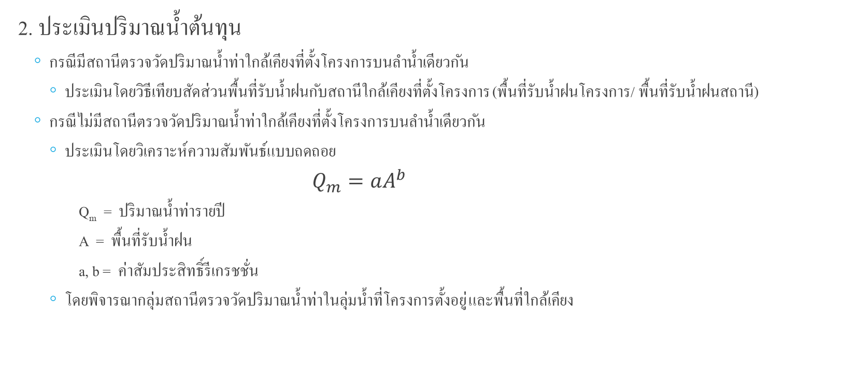
การประเมินปริมาณน้ำต้นทุน
2. ประเมินปริมาณน้ำต้นทุน
กรณีมีสถานีตรวจวัดปริมาณน้ำท่าใกล้เคียงที่ตั้งโครงการบนลำน้ำเดียวกัน
ประเมินโดยวิธีเทียบสัดส่วนพื้นที่รับน้ำฝนกับสถานีใกล้เคียงที่ตั้งโครงการ (พื้นที่รับน้ำฝนโครงการ/ พื้นที่รับน้ำฝนสถานี)
กรณีไม่มีสถานีตรวจวัดปริมาณน้ำท่าใกล้เคียงที่ตั้งโครงการบนลำน้ำเดียวกัน
ประเมินโดยวิเคราะห์ความสัมพันธ์แบบถดถอย
$Q_{m}=aA^{b}$
Q_{m} = ปริมาณน้ำท่ารายปี
A = พื้นที่รับน้ำฝน
a, b = ค่าสัมประสิทธิ์รีเกรชชั่น
โดยพิจารณากลุ่มสถานีตรวจวัดปริมาณน้ำท่าในลุ่มน้ำที่โครงการตั้งอยู่ และพื้นที่ใกล้เคียง

Slide 33
การประเมินปริมาณน้ำต้นทุน
3. ประเมินปริมาณน้ำต้นทุนรายเดือน
กำหนดให้สัดส่วนปริมาณน้ำท่ารายเดือนต่อปริมาณน้ำท่าเฉลี่ยรายปี ณ ตำแหน่งนั้นๆ มีค่าเท่ากับสัดส่วนของตัวแปรเดียวกัน ณ สถานีวัดน้ำท่าที่คัดเลือกให้เป็นสถานีดัชนี
เลือกสถานีดัชนีที่อยู่ใกล้ที่ตั้งโครงการ และมีสภาพทางอุทกวิทยาที่คล้ายคลึงกัน เพื่อใช้เทียบเป็นปริมาณน้ำต้นทุนของโครงการ
โดยที่ (Q_{mx} / Q_{yx}) = (Q_{mi} / Q_{yi})
Q_{mx} = ปริมาณน้ำท่า เดือน m ที่จุดพิจารณาใดๆ
Q_{yx} = ปริมาณน้ำท่าเฉลี่ยรายปี ที่จุดพิจารณาใดๆ
Q_{mi} = ปริมาณน้ำท่า เดือน m ที่สถานีดัชนี
Q_{yi} = ปริมาณน้ำท่าเฉลี่ยรายปี ที่สถานีดัชนี
หากสถานีดัชนีมีข้อมูลยาวนานไม่เพียงพอ สามารถต่อขยายข้อมูลโดย HEC-4 หรือวิธีอื่นๆ ก่อนน้ำมาใช้เทียบเป็นปริมาณน้ำต้นทุนของโครงการ

Slide 34
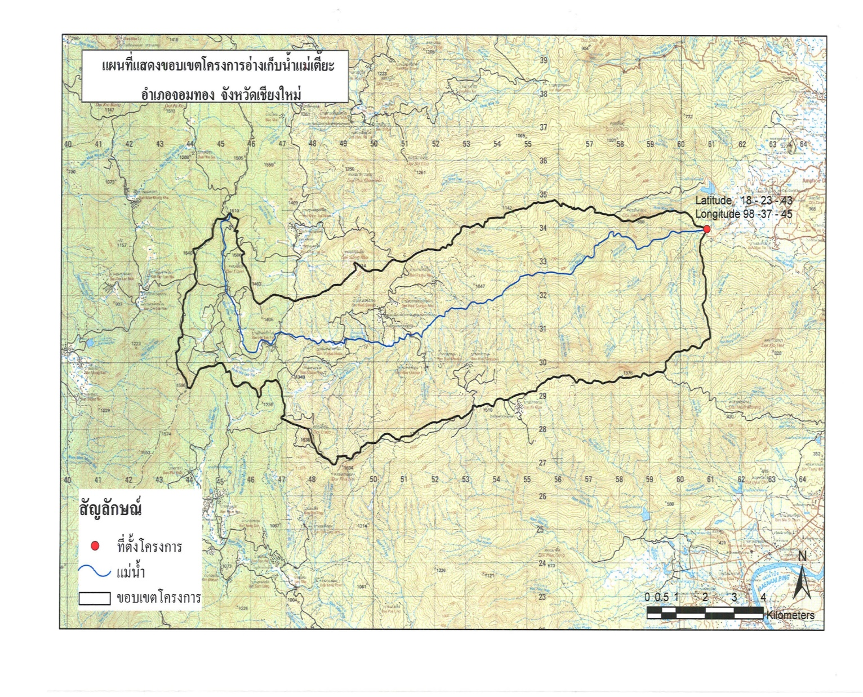
การประเมินปริมาณน้ำไหลลงอ่างเก็บน้ำ แม่เตี๊ยะ อ.จอมทอง จ.เชียงใหม่
ขนาดพื้นที่รับน้ำฝน = 79.7 ตร.กม.

Slide 35
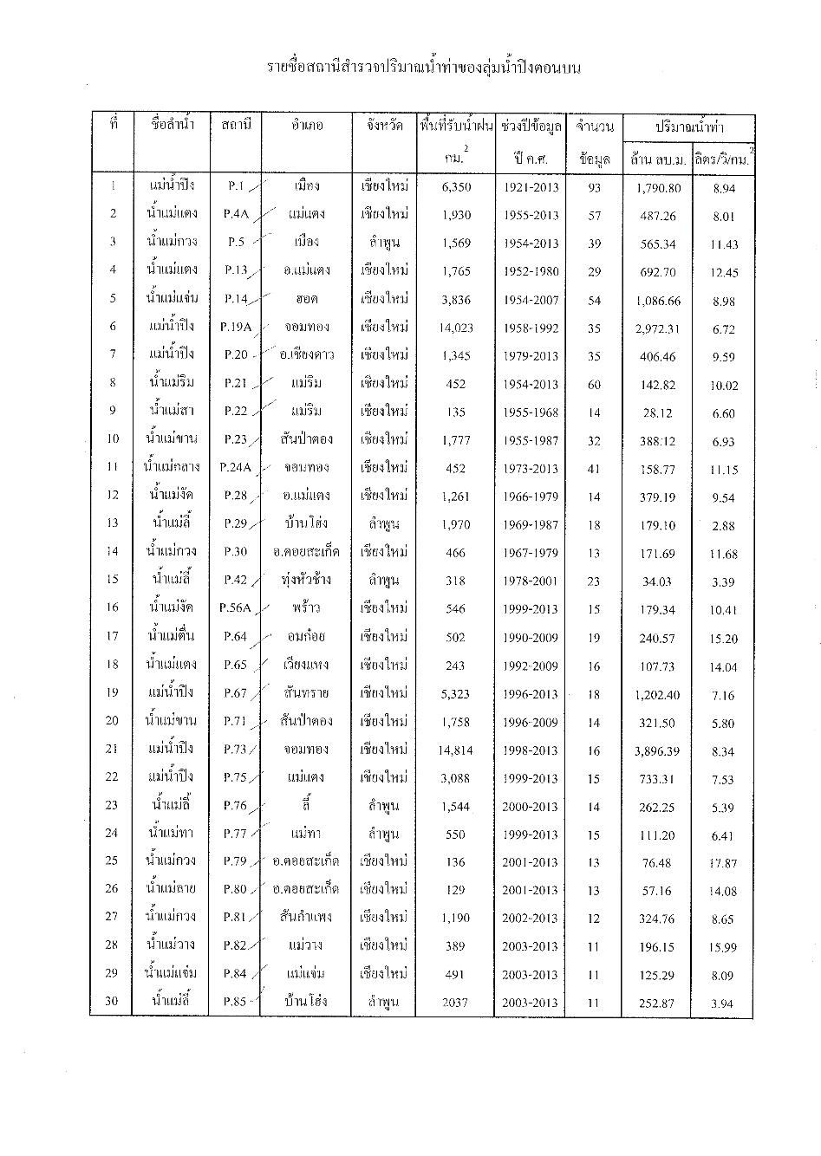
การประเมินปริมาณน้ำไหลลงอ่างเก็บน้ำ แม่เตี๊ยะ อ.จอมทอง จ.เชียงใหม่

Slide 36
การประเมินปริมาณน้ำไหลลงอ่างเก็บน้ำ แม่เตี๊ยะ อ.จอมทอง จ.เชียงใหม่
Y = 0.6158X^{0.8806}
Qs = 0.6158(79.7) ^{0.8806}
= 29.03
ปริมาณน้ำท่ารายปีเฉลี่ย 29.03 ล้าน ลบ.ม.
เลือกสถานี P.24A เป็นสถานีดัชนี
ปริมาณน้ำท่ารายปีเฉลี่ย 158.77 ล้าน ลบ.ม.
แฟคเตอร์ปรับค่า = 29 / 159 = 0.18
ปริมาณน้ำท่ารายเดือน = 0.18*Q_{P24A}

Slide 37
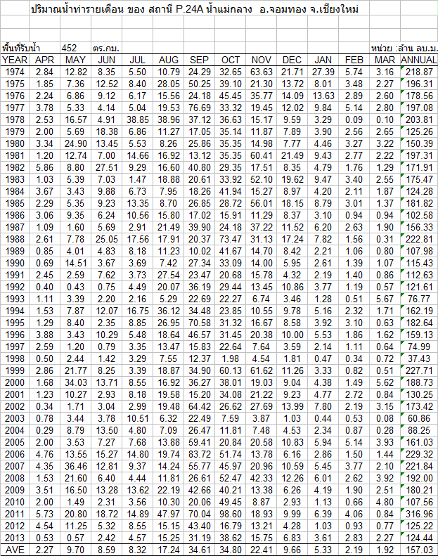
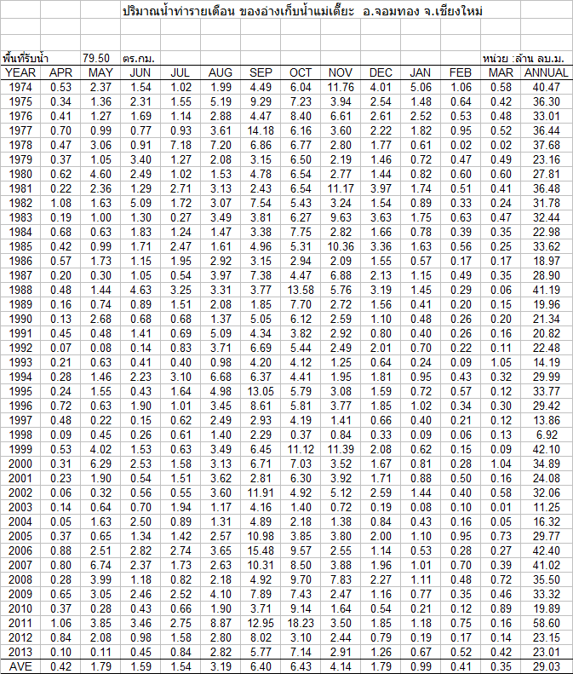
การประเมินปริมาณน้ำไหลลงอ่างเก็บน้ำ แม่เตี๊ยะ อ.จอมทอง จ.เชียงใหม่

Slide 38
จบการนำเสนอ

